Slide 1
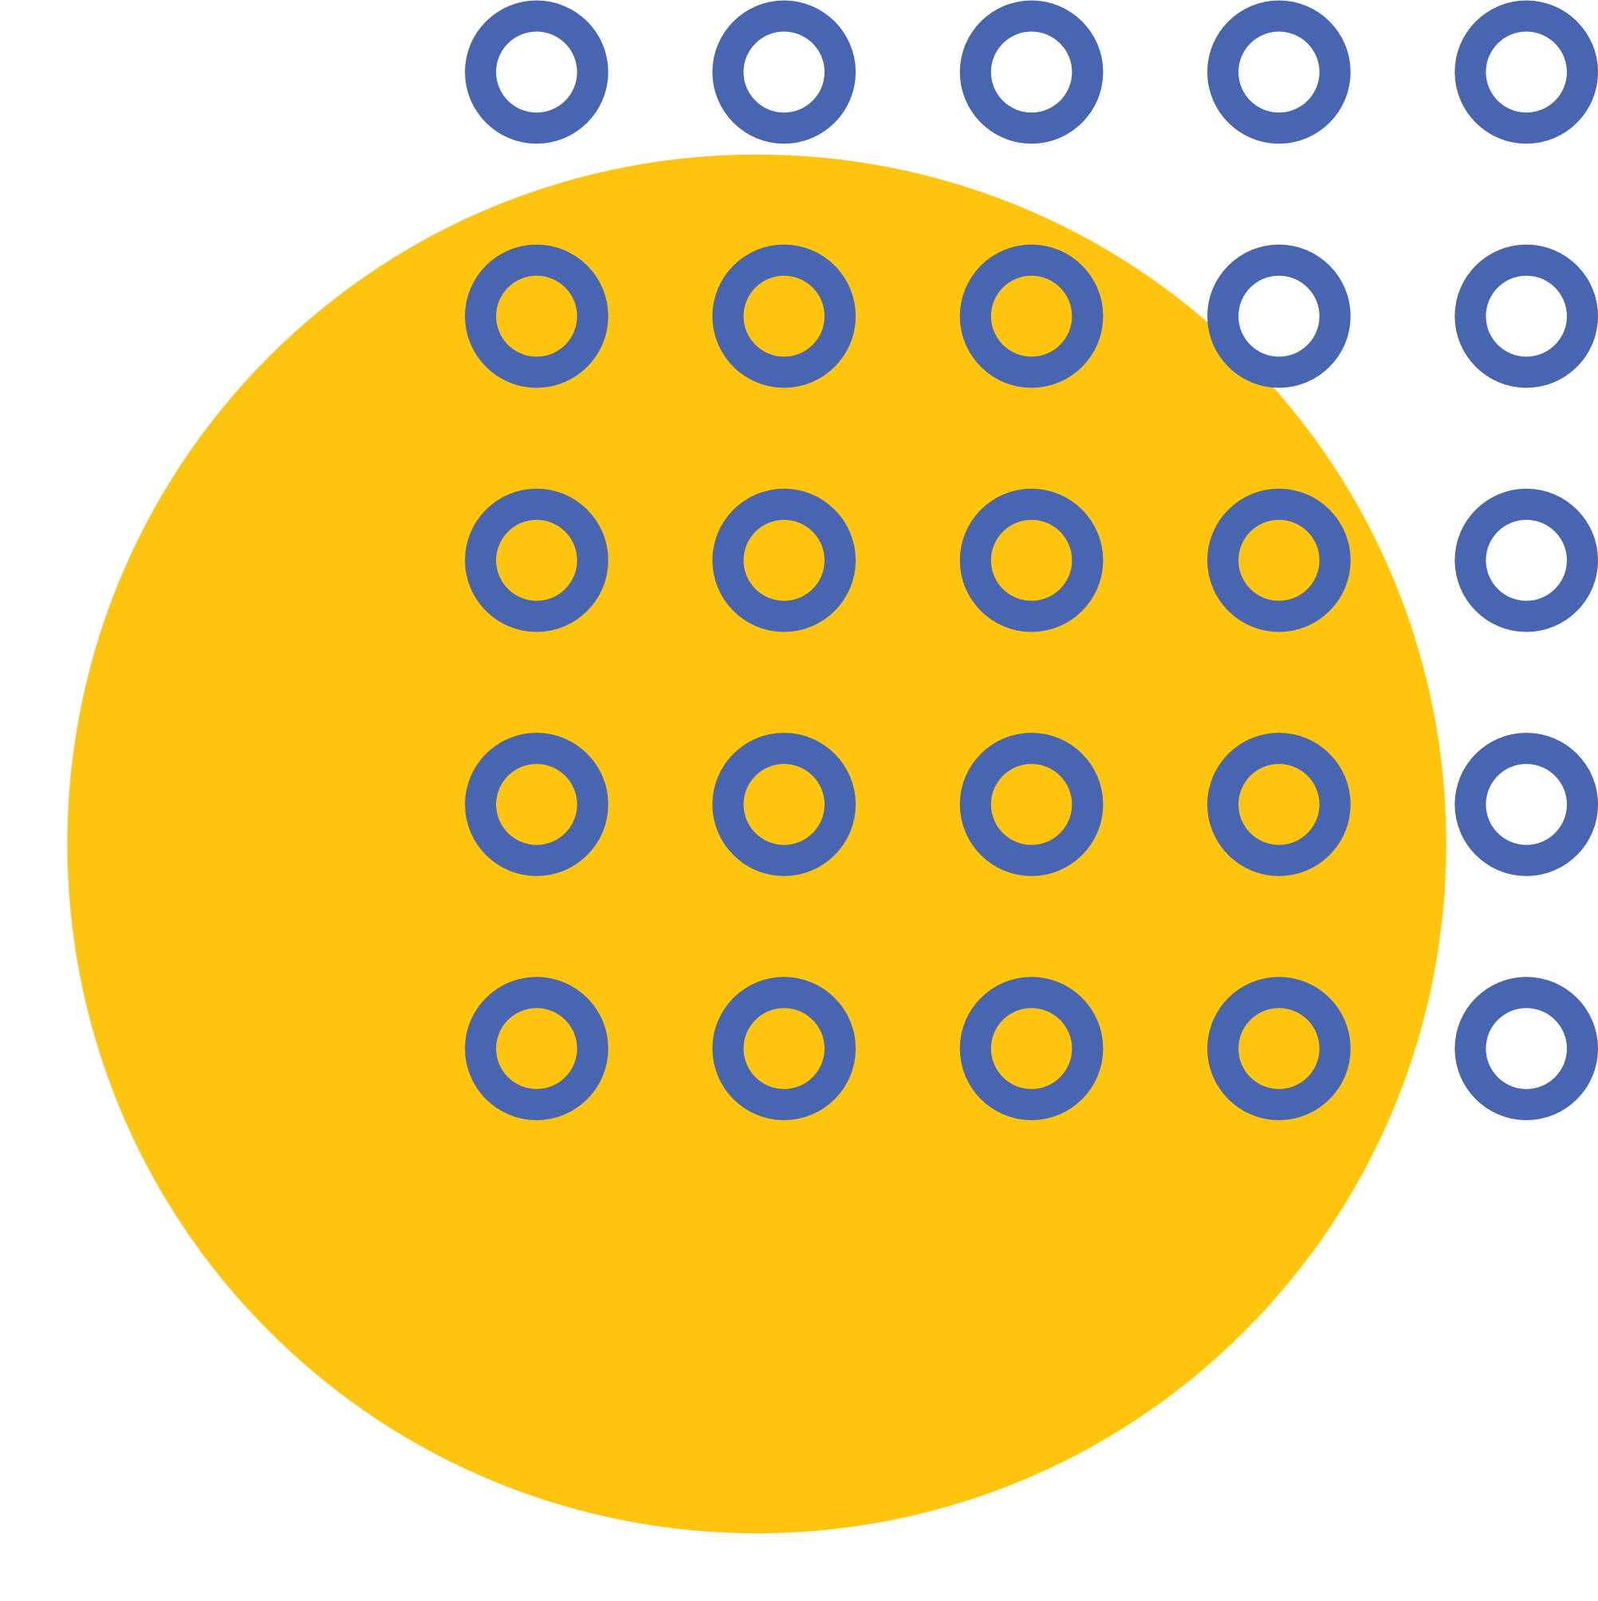


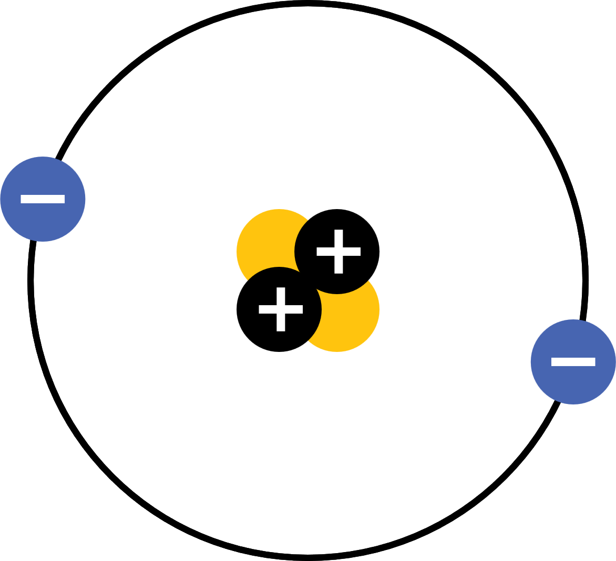

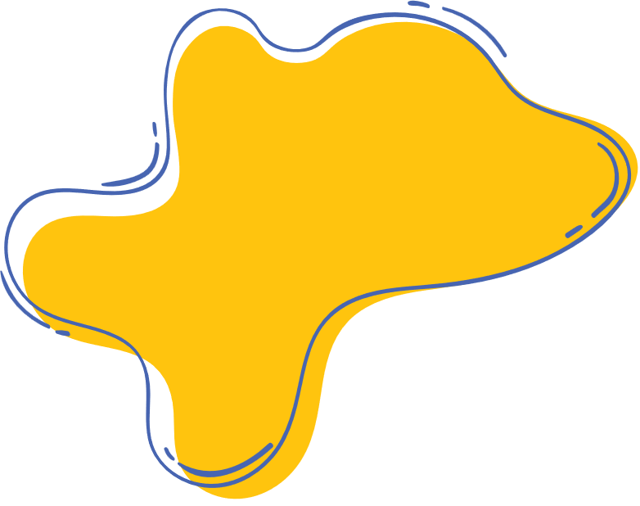
MADDENİN TANECİKLİ YAPISI

Slide 2
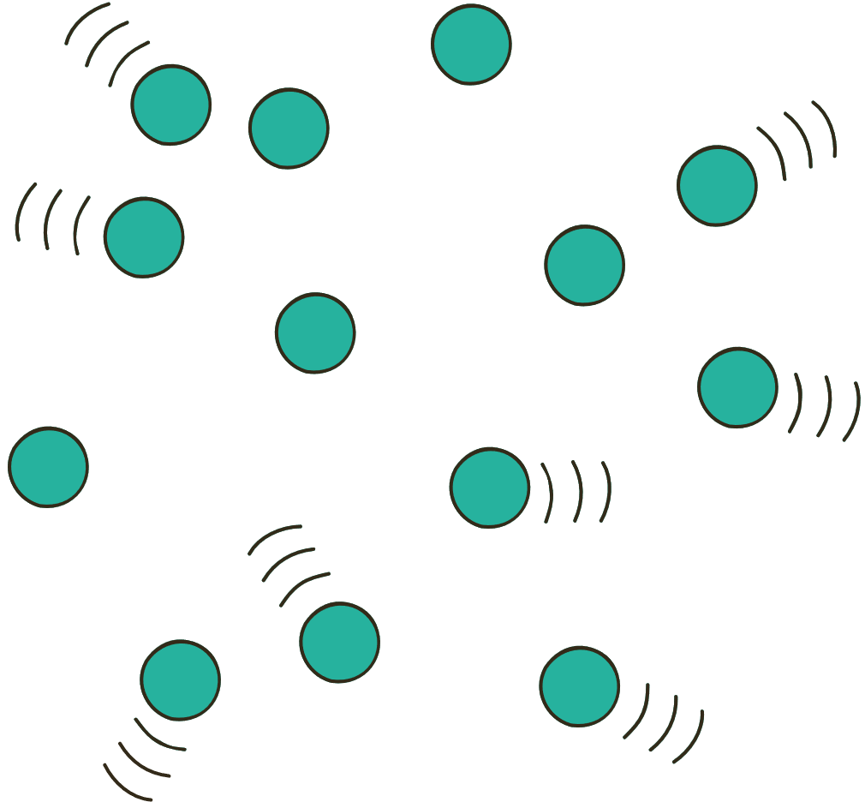
Maddeyi oluşturan en küçük yapı taşına
atom adı verilir.

Slide 3


Proton
  Pozitif yüklüdür. (+)
  p+ sembolü ile gösterilir.
  Atomun kimliğini oluşturur.
  Kütlesi diğerlerine göre en fazladır.

Slide 4


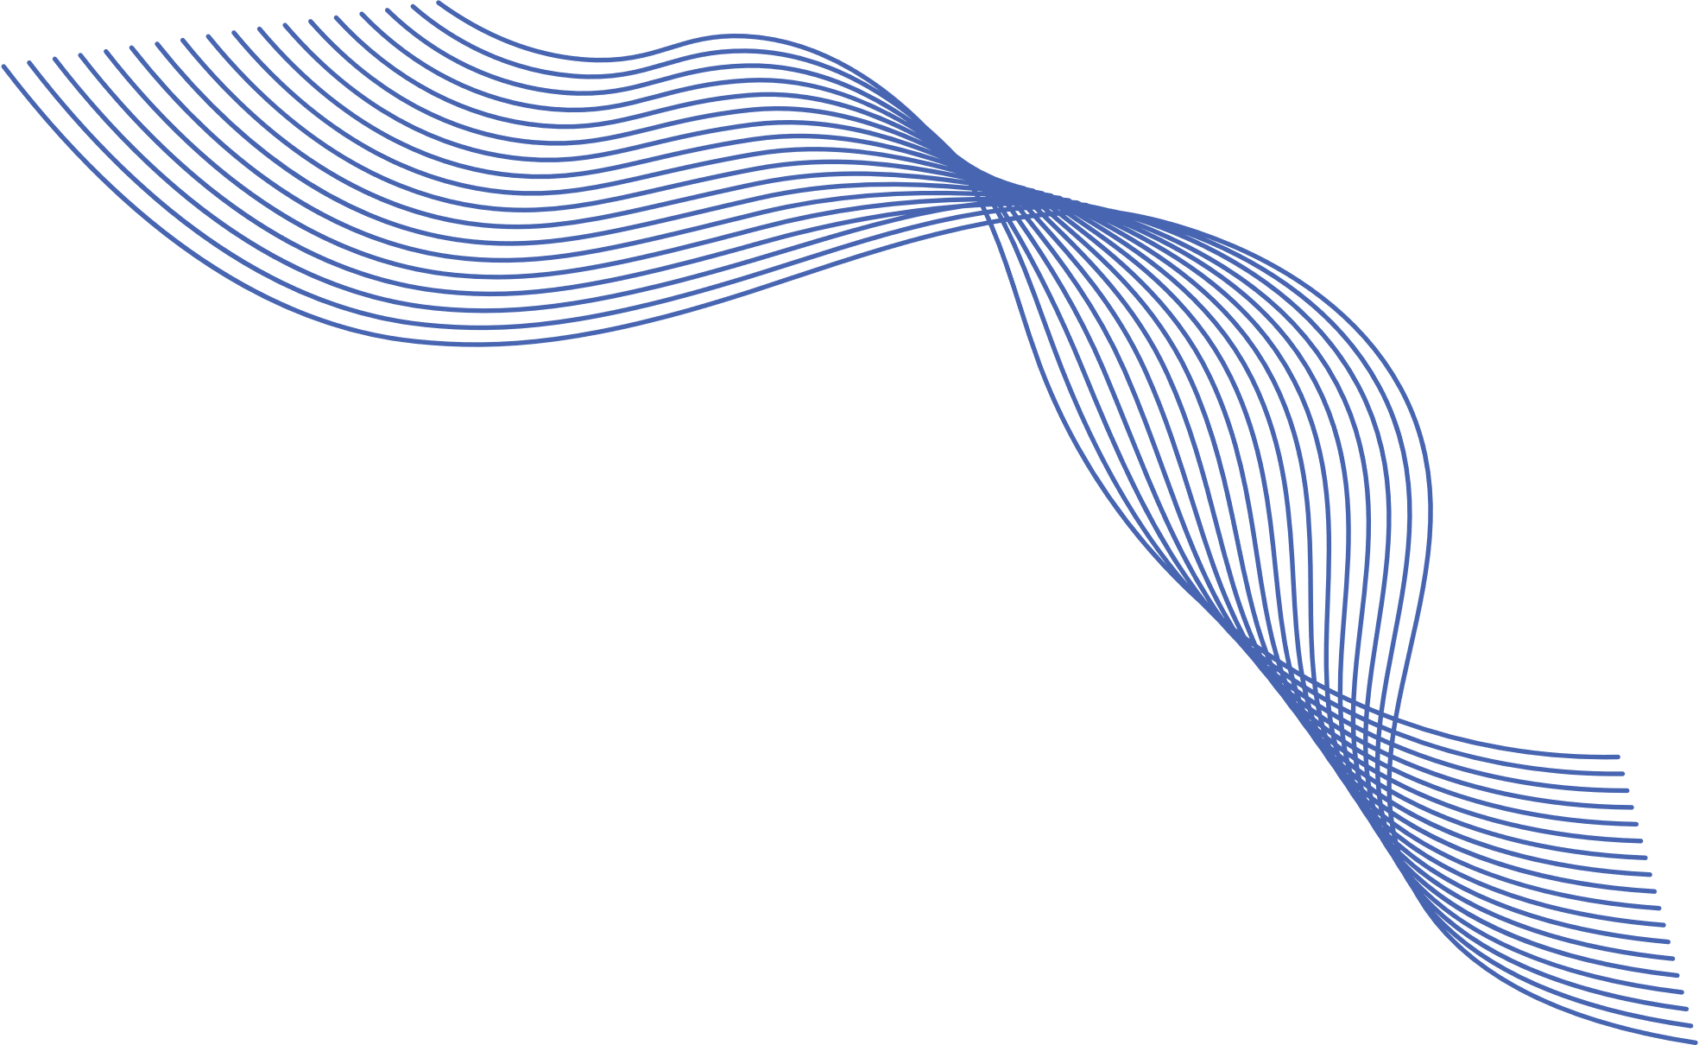
Nötron
  Yüksüz parçaçıklardır.
  n⁰ sembolü ile gösterilir.
  kütlesi neredeyse proton ile eşittir.

Slide 5
Elektron
  Negatif yüklüdür.
  e- sembolü ile gösterilir.
  kütlesi çok küçüktür.
  Atomun hacmini oluşturur.

Slide 6

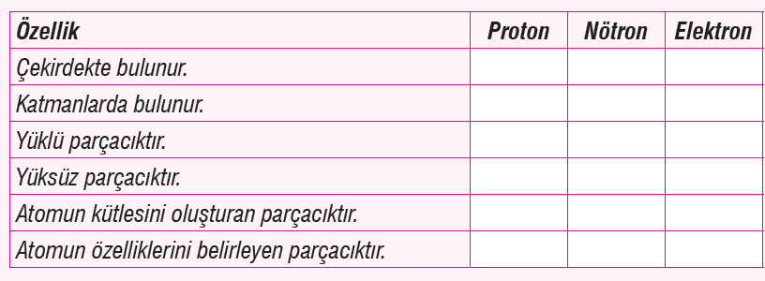

Slide 7
 | Atomdaki konum | Yük | Göreceli ağırlık
Proton | Çekirdek | + | 1
Nötron | Çekirdek | 0 | 1
Elektron | Katmanlarda | - | 0

Slide 8
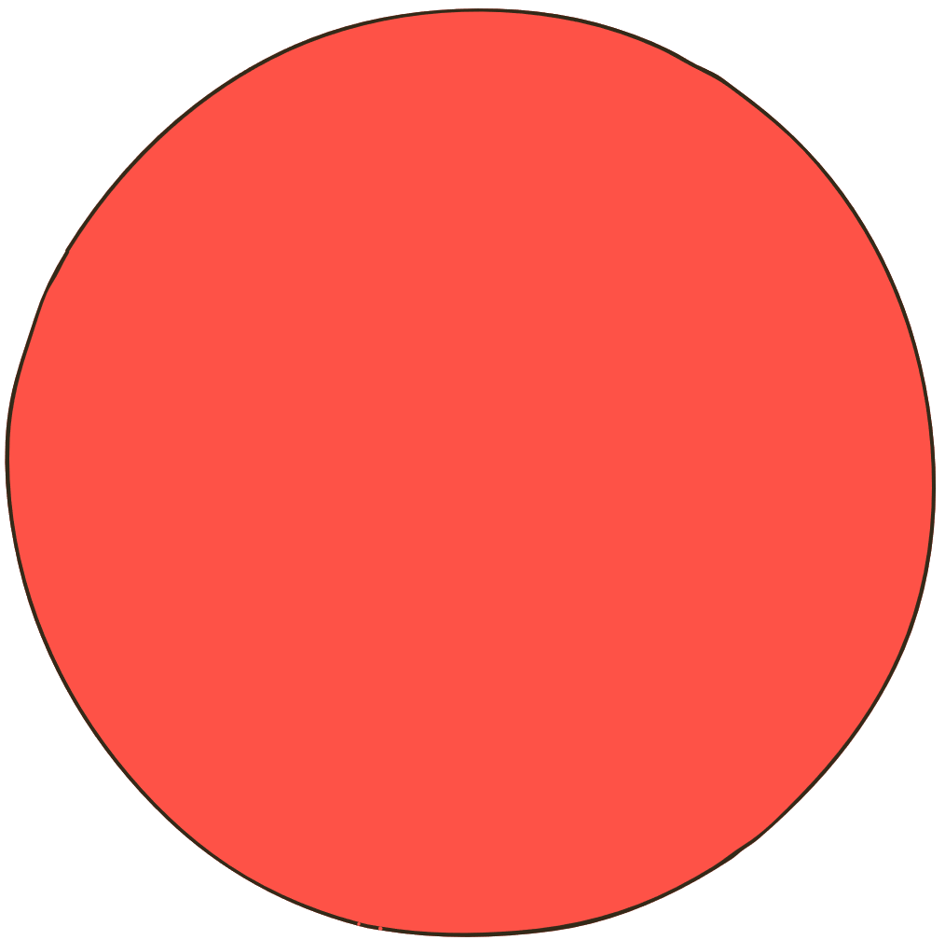
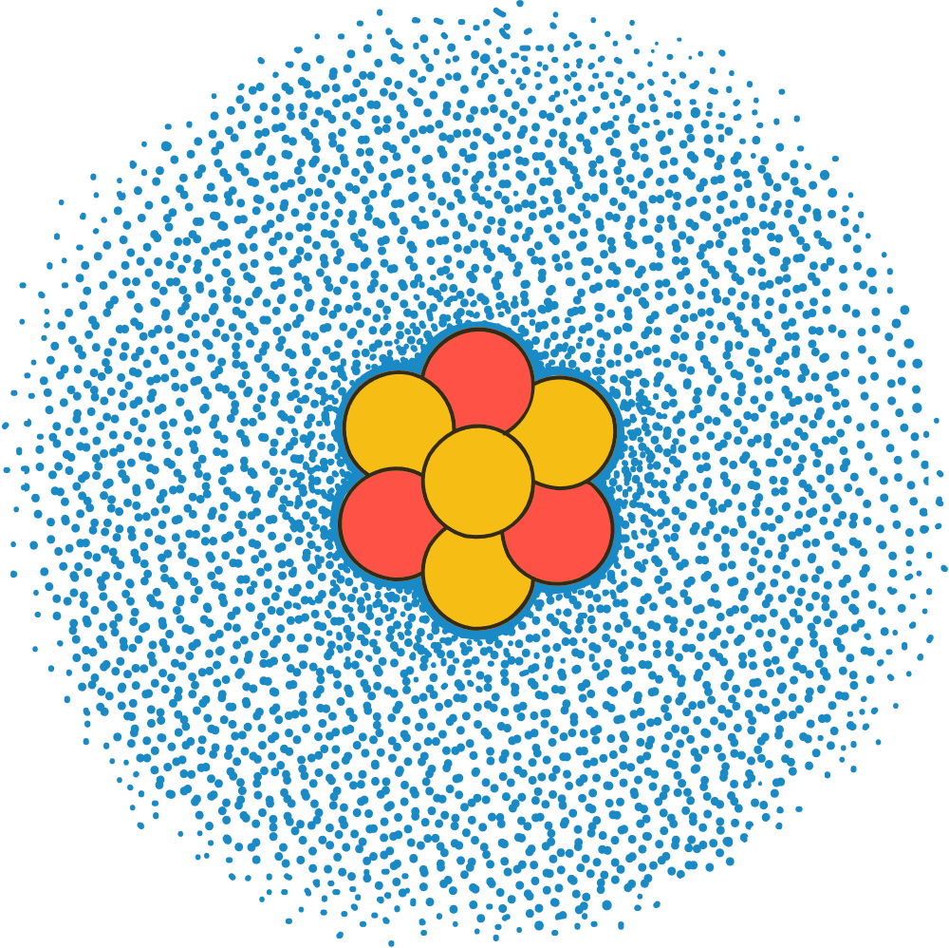

Slide 9



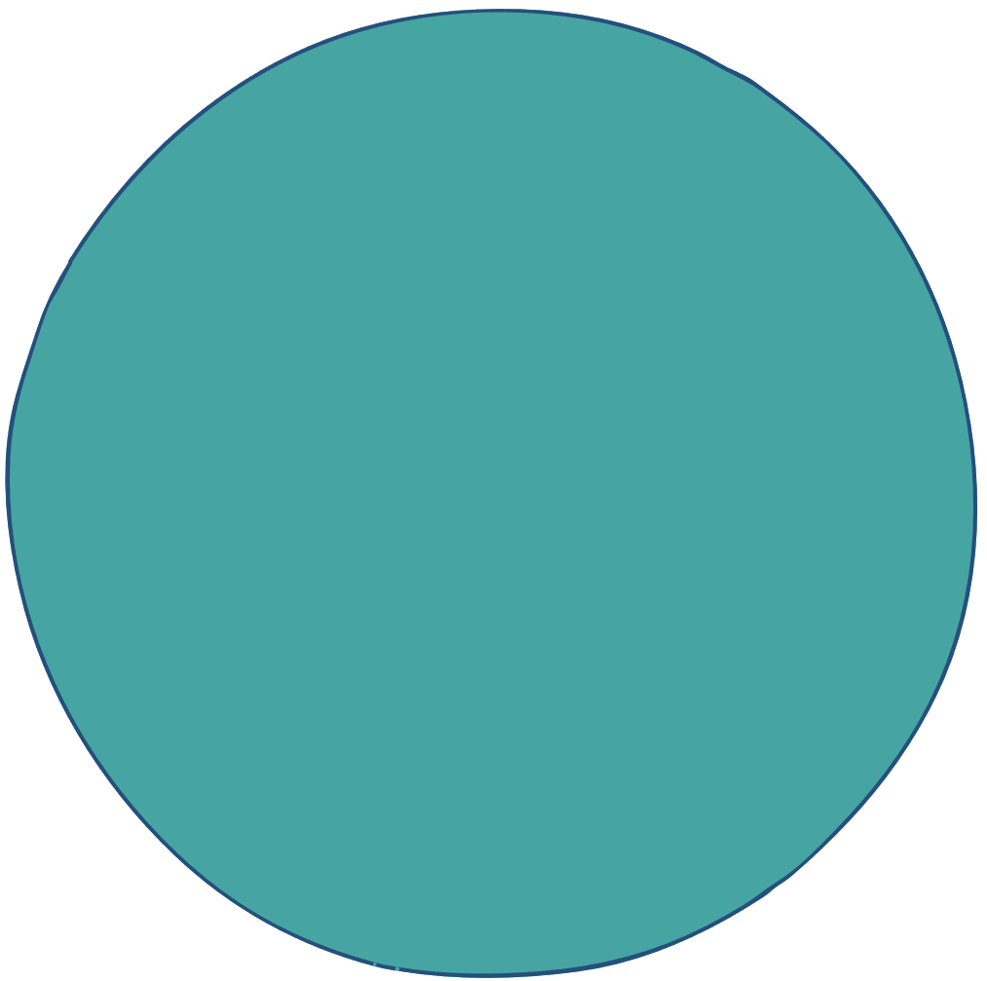

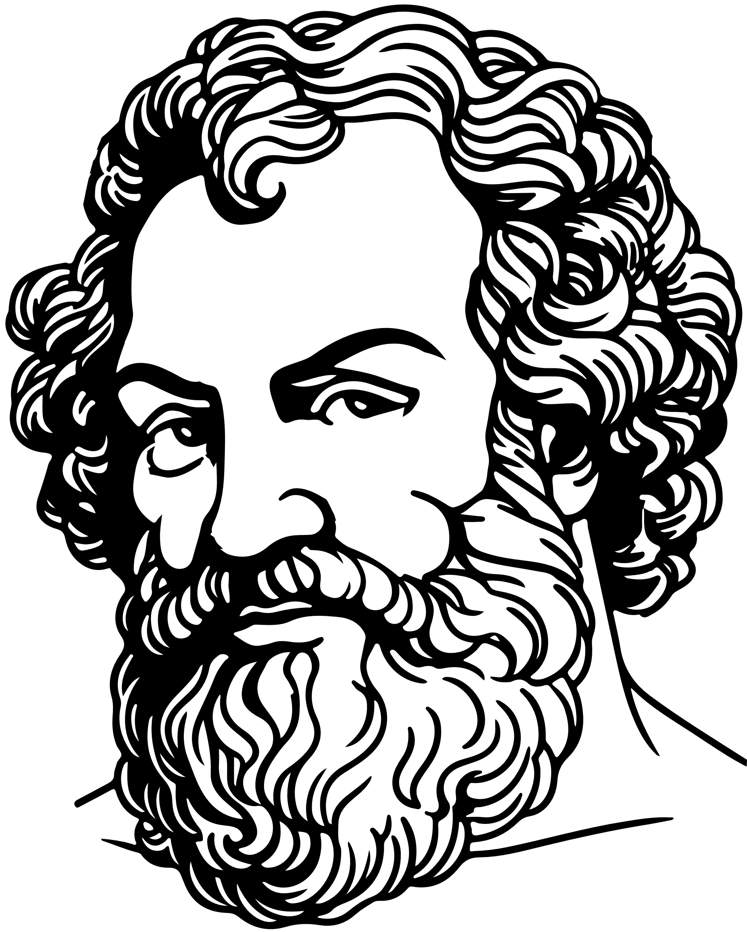

Demokritus
M.Ö. 400
  Tüm maddeleri oluşturan atomların aynı olduğunu ileri sürmüştür.
  • Maddenin bölünemez en küçük parçasına “atom” denir.
  • Bütün maddeler aynı tür atomdan oluşmuştur.
  • Maddelerin birbirinden farklı olmasının sebebi, atomların farklı şekillerde sıralanmasıdır.

Slide 10
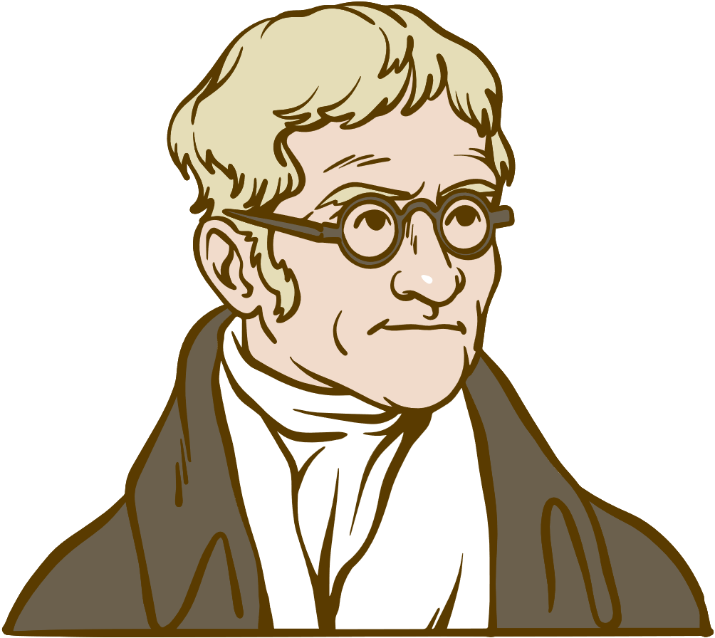
John Dalton
1803
  Tüm maddeler atomlardan oluşmuştur.
  Atomlar bölünemez, var edilemez ve ortadan kaldırılamaz.
  Atom; katı, sert, içi dolu berk küre şeklindedir.

Slide 11

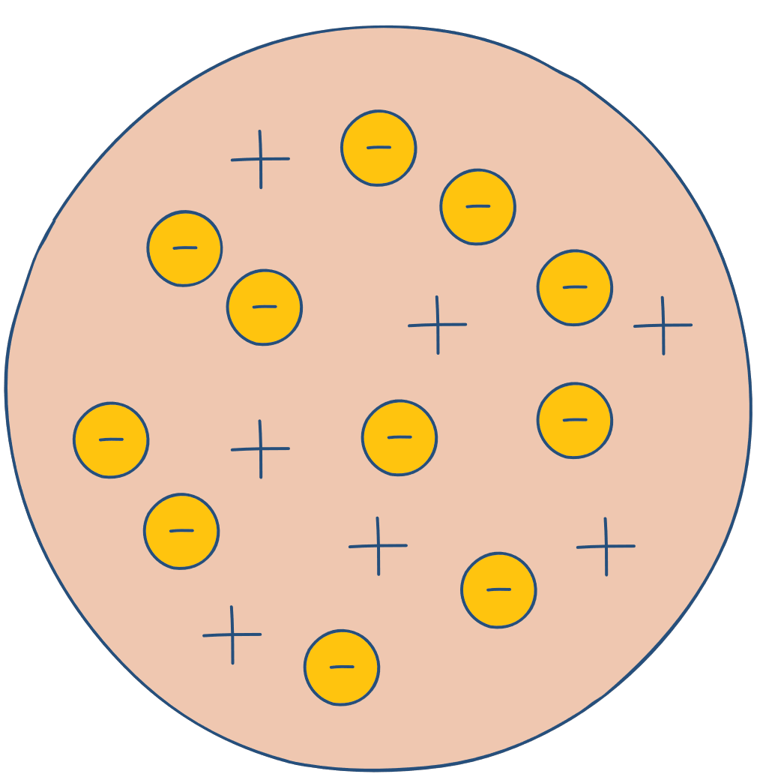
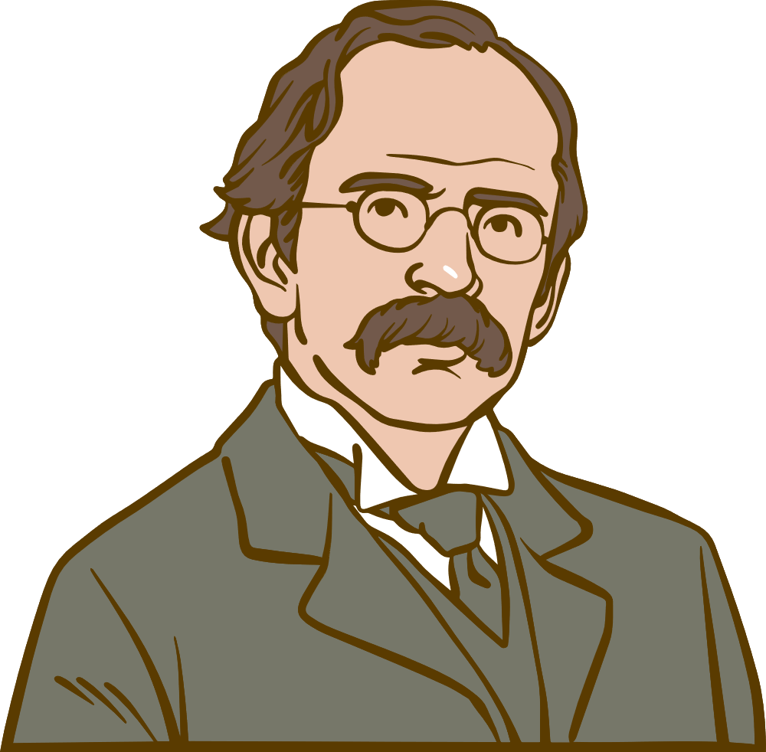

  Üzümlü kek modeli
  Thomson’a göre kek “pozitif (+)”, üzümler “negatif (–)” yüklere benzer.
John Joseph Thomson
1904

Slide 12

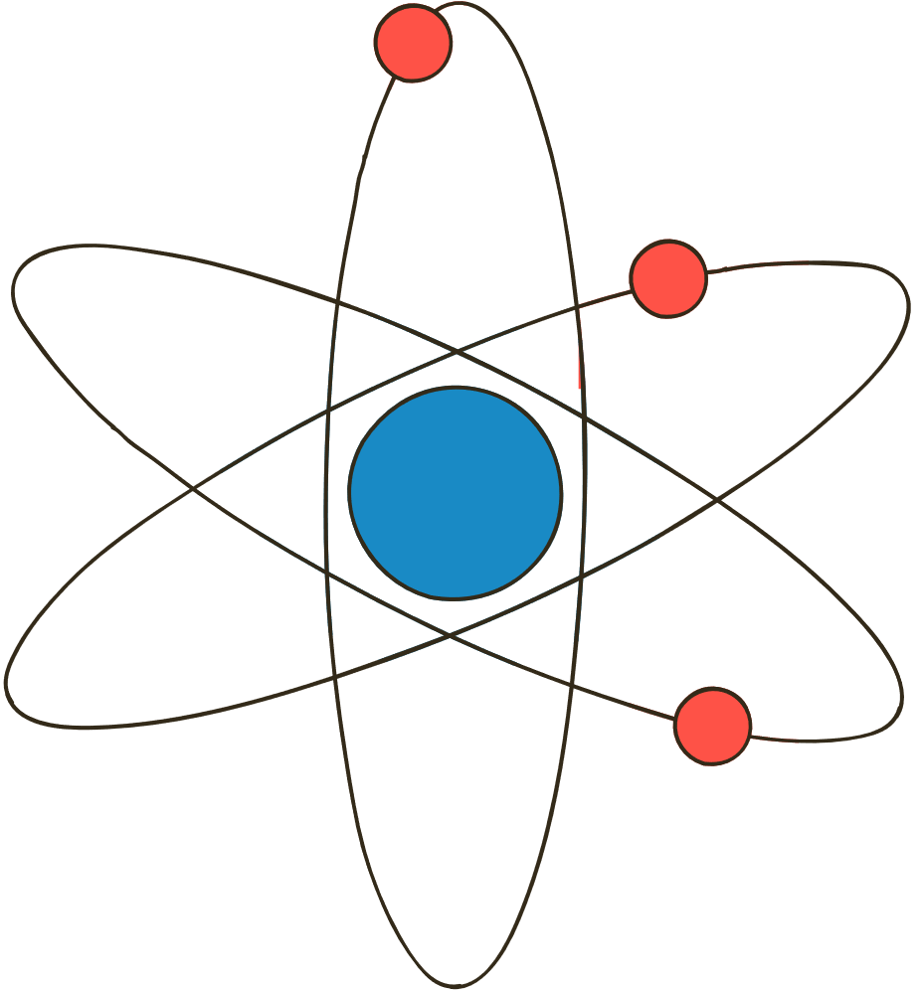
  Atom, çekirdek ve yörüngelerden oluşmaktadır.
  Merkez ile yörüngeler arasında çok büyük bir boşluk bulunmaktadır.
  Çekirdekte, atomun kütlesini oluşturan pozitif yüklü tanecikler vardır.
  Yörüngelerde dönen çok küçük, negatif yüklü elektronlar vardır.
Ernest Rutherford
1911

Slide 13

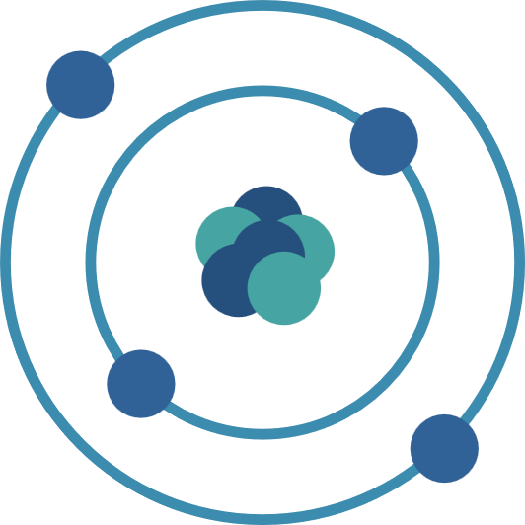
  Elektronların çekirdeğin çevresinde rastgele dolaşamayacağını belirtmiştir.
  Elektronlar, çekirdekten belli uzaklıktaki belirli katmanlarda dolanır.
  Her katmanda bulunabilecek elektron sayısı bellidir.
Neils Bohr
1913

Slide 14
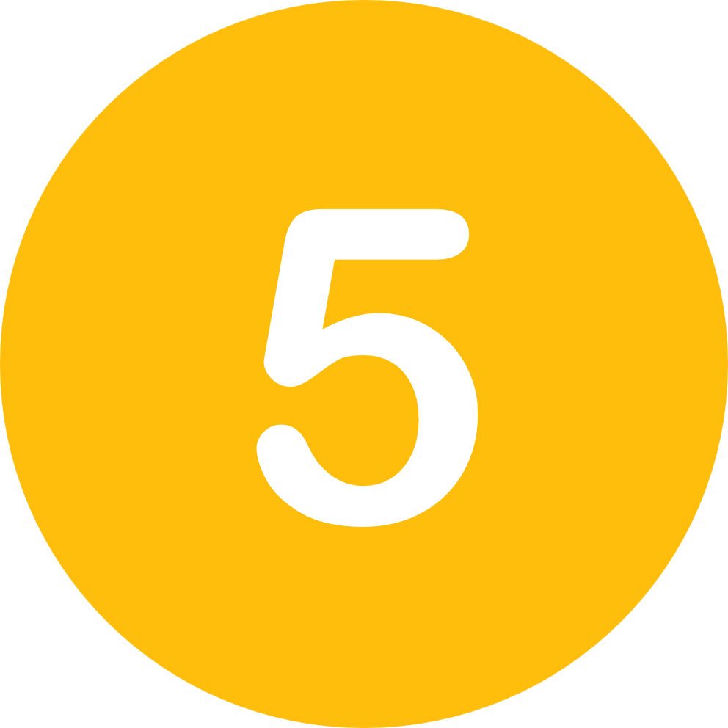
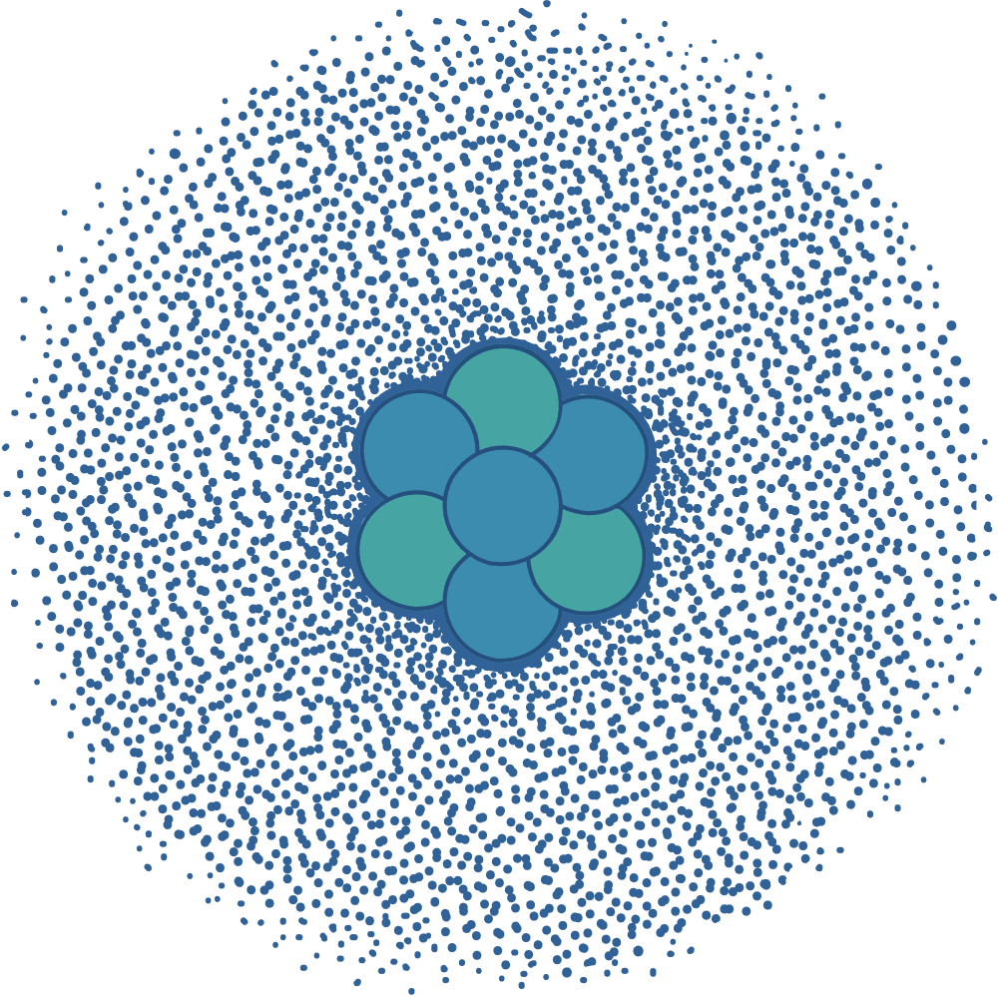
MODERN ATOM TEORİSİ
  Elektronların bulunma ihtimalinin yüksek olduğu uzay bölgelerini (elektron bulutu) keşfetmiştir.
Erwin Schrodinger
1926

Slide 15
MODERN ATOM TEORİSİ
  Elektronun yeri ve hızının aynı anda tam olarak belirlenemeyeceğini iddia ettiği “belirsizlik ilkesi”ni öne sürmüştür.
Werner Heisenberg

Slide 16
MODERN ATOM TEORİSİ
  Çekirdek içindeki nötronları keşfetmiştir.
James Chadwick

Slide 17
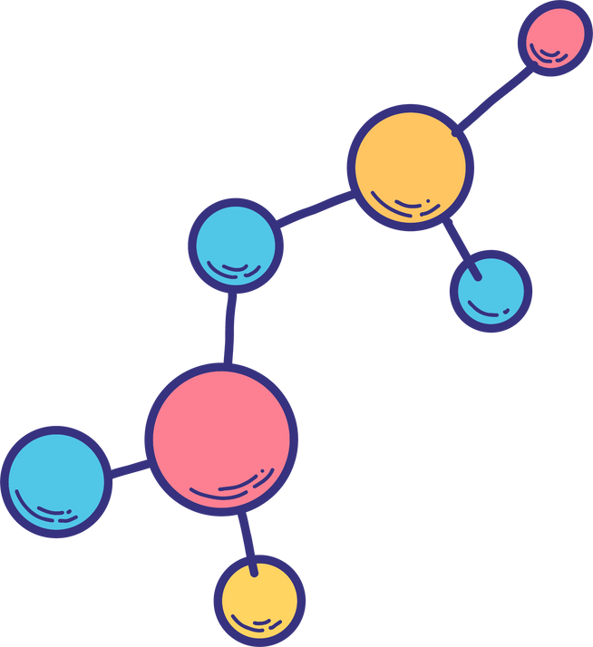
Atomlar, doğada tek başlarına bulunabilecekleri gibi aynı ya da farklı cins atomlarla kümeler oluşturabilmektedir. Atomların oluşturduğu bu kümelere molekül adı verilir.

Slide 18
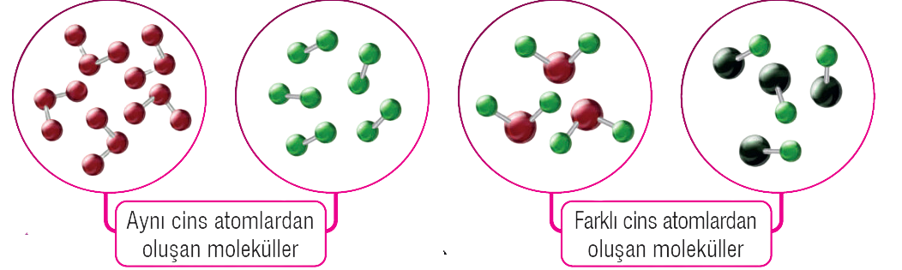

Slide 19
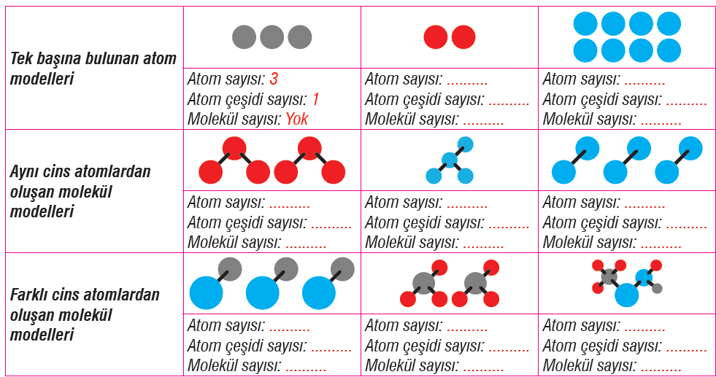

Slide 20
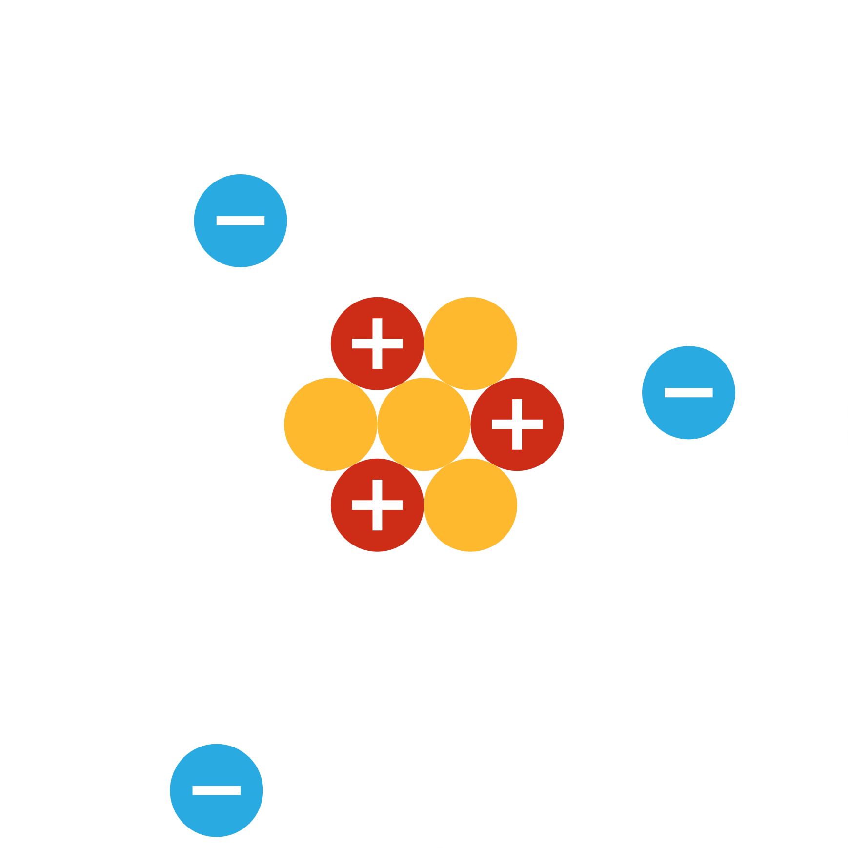


Hazır mısın?
Hızlı Sınav
Atomik Yapı

Slide 21


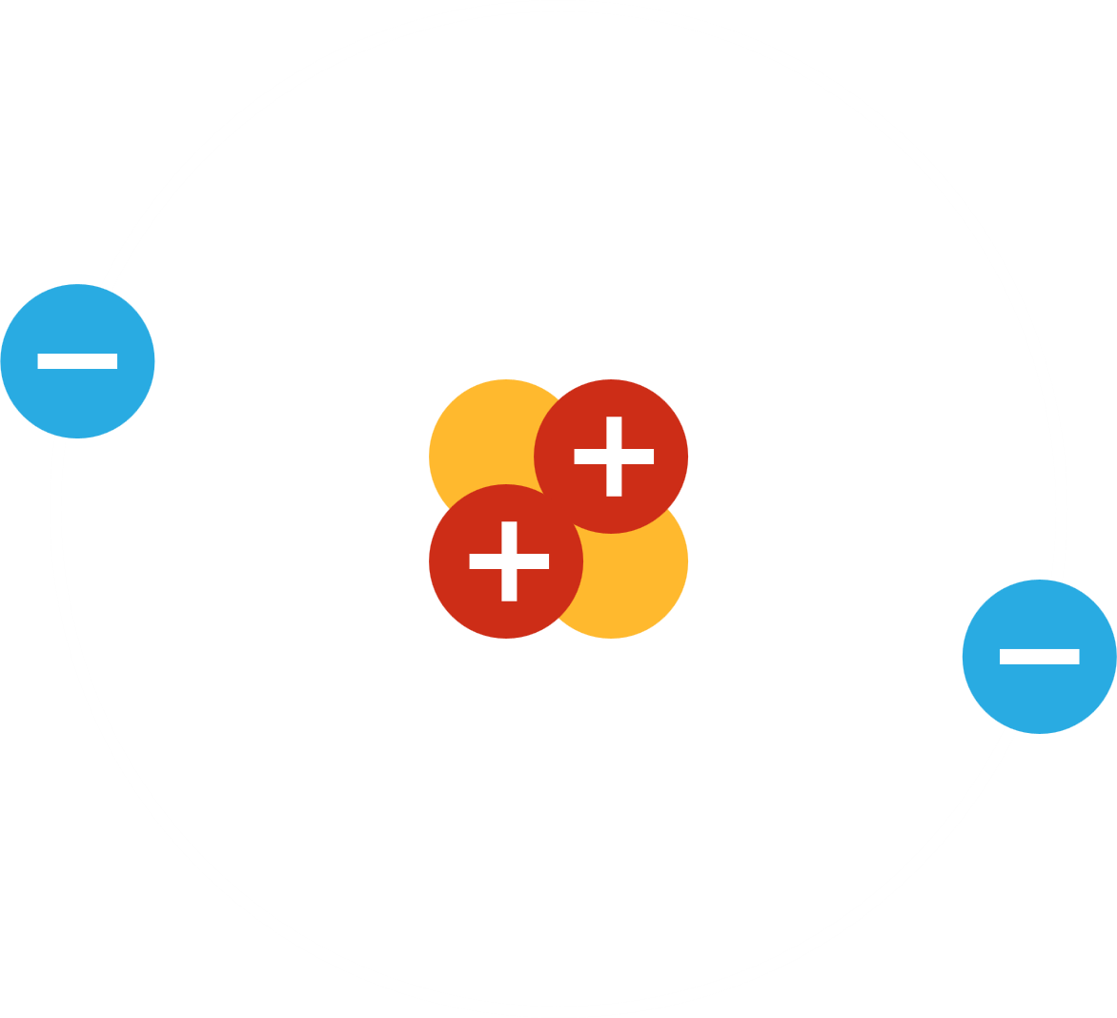


Aşağıda hangi alt atom parçacığı gösterilmiştir?
Proton
Nötron
Elektron

Slide 22

Aşağıda hangi alt atom parçacığı gösterilmiştir?
Proton
Nötron
Elektron

Slide 23

Aşağıda hangi alt atom parçacığı gösterilmiştir?
Proton
Nötron
Elektron

Slide 24


Hangi alt atom parçacığı nötrdür (yüksüzdür)?
Proton
Nötron
Elektron

Slide 25


Hangi alt atom parçacığı pozitif yüklüdür?
Proton
Nötron
Elektron

Slide 26

Hangi alt atom parçacığı negatif yüklüdür?
Proton
Nötron
Elektron

Slide 27

Hangi alt atom parçacığının ağırlığı ihmal edilebilir düzeydedir?
Proton
Nötron
Elektron

Slide 28

Hangi alt atom parçacığı katmanlarda yer alır?
Proton
Nötron
Elektron

Slide 29

Çekirdekte hangi alt atom parçacıkları bulunur?
Elektronlar ve protonlar
Protonlar ve nötronlar
Nötronlar ve elektronlar

Slide 30
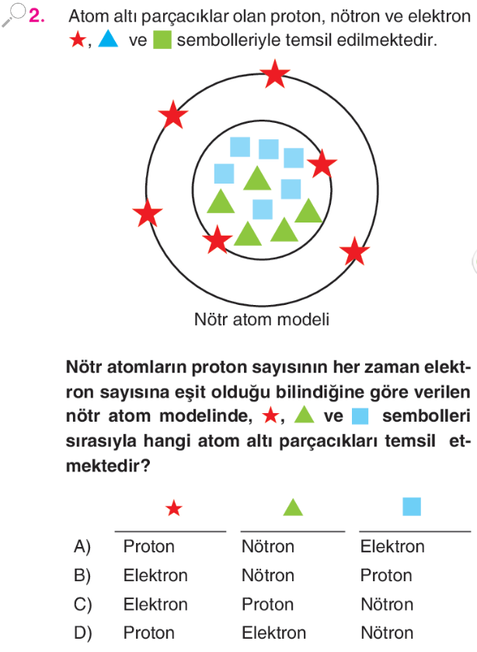


Slide 31

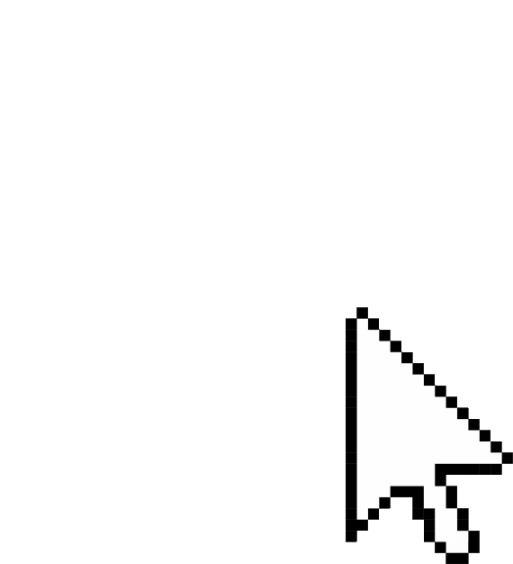


@mervehocaile
@mervehocaile
Konu anlatım videoları, ders ve içerik dosyaları için takip etmeyi unutma!

